Slide 1



DESENVOLVENDO O SISTEMA DE RECURSOS HÍDRICOS
&
Diego Magno Tavares da Silva
Gerente de TI - AESA
Brendo Filemon de Carvalho Monteiro
Analista de Sistemas - AESA

Slide 2

Roteiro
Breve Histórico do Portal da AESA;
Tecnologias Usadas no Portal;
Organização das Informações no Portal;
Página Inicial;
Principais Informações do SEIRA.
Novo GeoPortal;
Apresentação dos SIGWEB da AESA;
Diego
Gerente de Ti da AESA desde 2015
Bacharel em Ciência da Computação – UNIPE.
Pós- graduação em Gestão Sustentável de Recursos Hídricos – Faculdade SENAI - AESA;
Pós-Graduado em Desenvolvimento Full-Stack - UNIPE.
Brendo
Analista de sistemas Full-Stack​
Bacharel em Ciência da Computação – FPB.​
Especialista em desenvolvimento Full-Stack

Slide 3
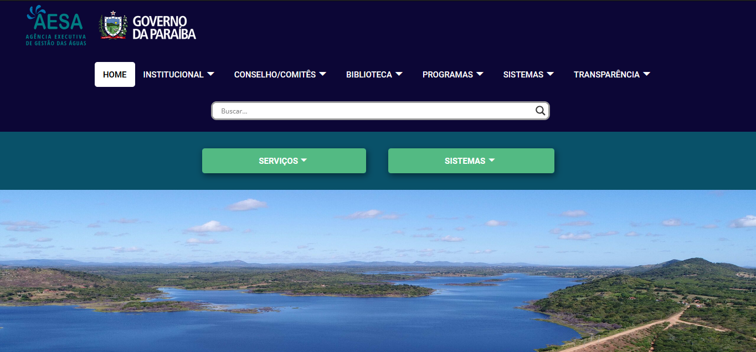
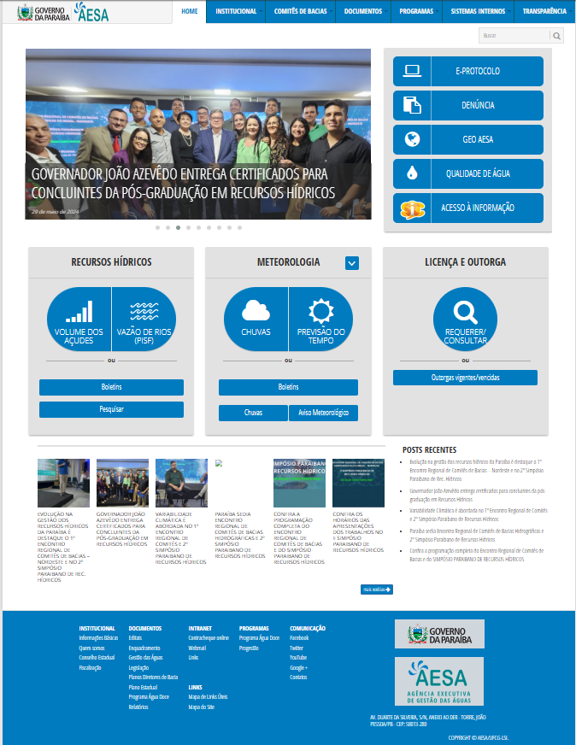
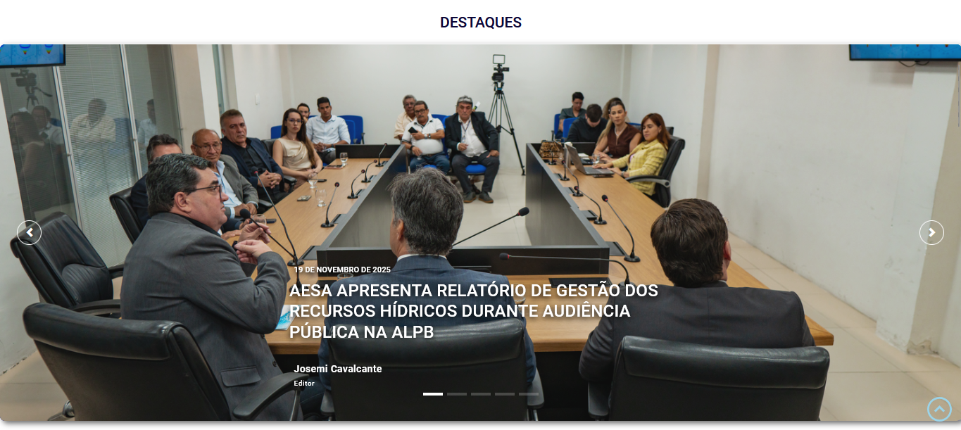
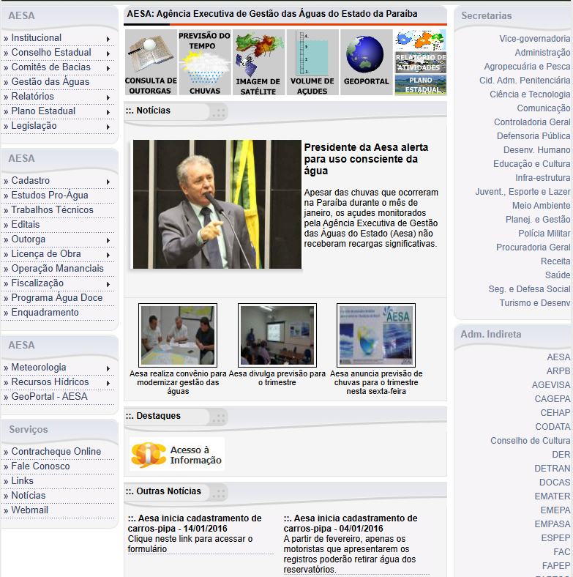
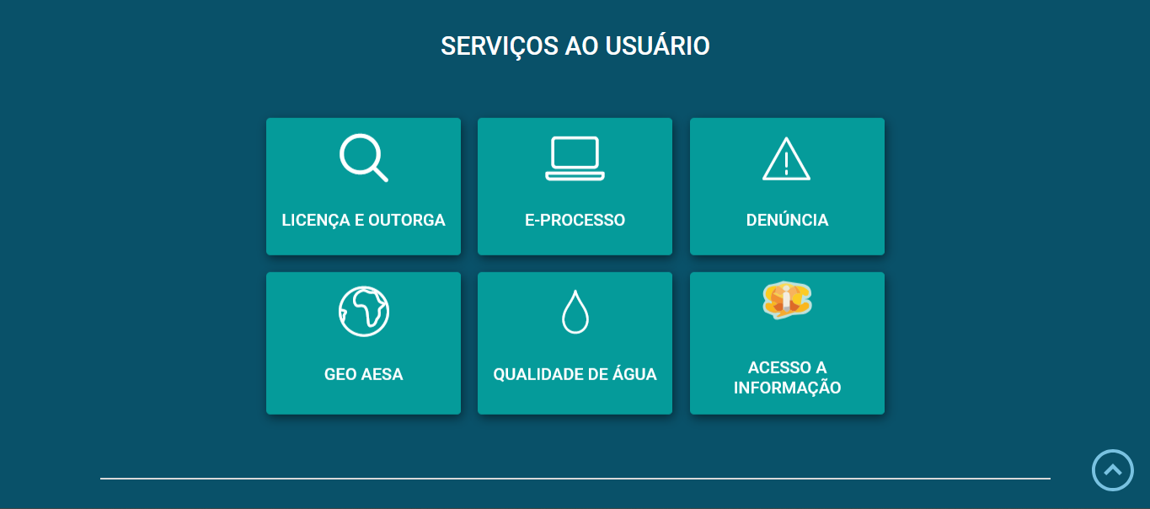
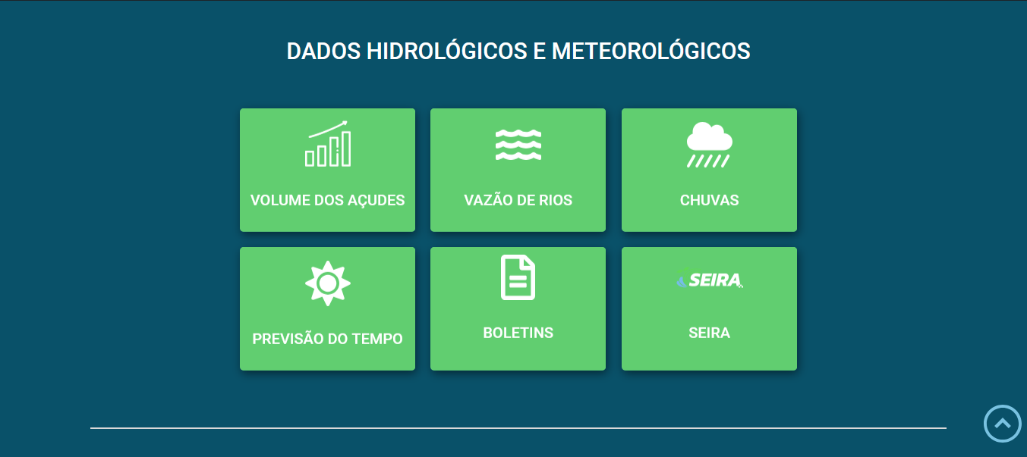
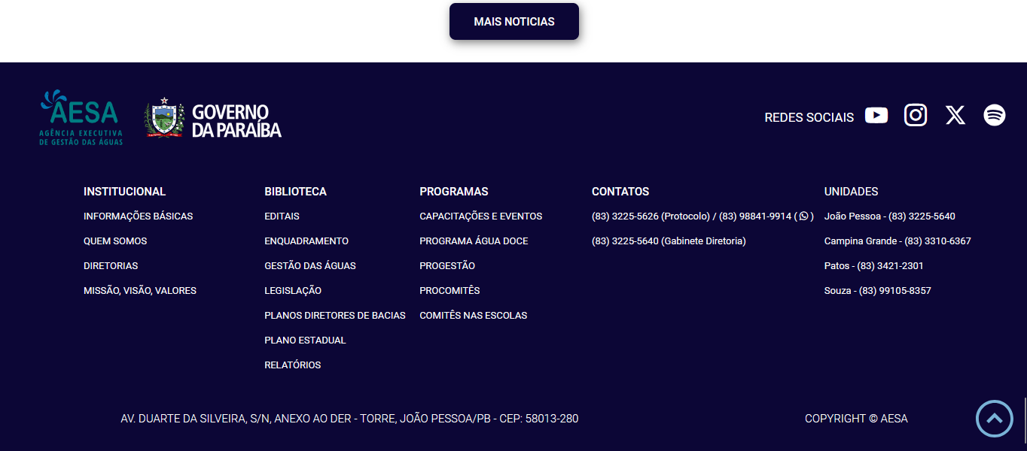
Breve Histórico
2025
2017
2007

Slide 4
Apresentação novo portal da AESA

Slide 5
Sobre o novo portal da AESA
O novo portal da AESA foi desenvolvido com o objetivo de oferecer informações atualizadas, confiáveis e acessíveis para toda a população, pensando também na modernização e na facilidade da navegação.
A plataforma reúne notícias, eventos, dados institucionais e serviços em um único ambiente digital, garantindo mais transparência e eficiência na comunicação com o cidadão.
Principais objetivos:
  Facilitar o acesso às informações institucionais.
  Facilitar o acesso aos serviços disponibilizados no portal.
  Promover transparência nas ações da AESA.
  Oferecer uma experiência digital moderna e intuitiva.
  Mostrar aos usuários todo o histórico da AESA nessa nova fase digital, como notícias, dados hidrológicos, dados meteorológicos, etc...

Slide 6
Público alvo
Para Quem é o Portal?
  Cidadãos em busca de informações confiáveis.
  Pesquisadores e estudantes interessados em dados, publicações oficiais e capacitações realizadas pelos técnicos da Aesa e parceiros.
  Servidores públicos e colaboradores.

Slide 7





Técnologias usadas no desenvolvimento do portal da Aesa
FIGMA
DOCKER
WORDPRESS
MYSQL
PHP

Slide 8
O que é o Figma
  O Figma é uma popular aplicação web colaborativa para design de interfaces e criação de protótipos, amplamente utilizada por equipes de design e desenvolvimento. Sua principal característica é a colaboração em tempo real, oferecendo uma variedade de ferramentas para design de interface de usuário (UI) e experiência do usuário (UX).

Slide 9
O que é o Docker
O Docker é uma plataforma de código aberto que automatiza a implantação de aplicativos em ambientes isolados, chamados de contêineres. Ele permite empacotar um aplicativo e todas as suas dependências (código, bibliotecas, ferramentas de sistema, configurações) em uma unidade padrão e portátil que pode ser executada de forma consistente em qualquer lugar.

Slide 10
Componentes principais do docker
Docker compose: é uma ferramenta do Docker que simplifica o gerenciamento de aplicações multi-contêineres em um único host. Ele permite que você defina, configure e execute todos os serviços da sua aplicação usando um único arquivo de configuração (YAML), em vez de múltiplos comandos manuais.
Dockerfile: Um arquivo de texto que contém instruções para construir uma imagem Docker.
Imagem Docker: Um pacote de software leve, autônomo e executável que serve como modelo para criar contêineres.
Contêiner: Uma instância em execução de uma imagem Docker, um ambiente isolado onde o aplicativo é executado.
Docker Hub: Um repositório centralizado na nuvem (ou privado) onde as imagens Docker são armazenadas e compartilhadas

Slide 11
Vantagens de usar o docker
Portabilidade: Garante que o aplicativo funcione da mesma forma, independentemente do ambiente (desenvolvimento, teste, produção, nuvem ou local).
Consistência: Elimina conflitos de dependências e configurações de ambiente, padronizando o processo de desenvolvimento e implantação.
Eficiência e Desempenho: Utiliza recursos de forma mais eficiente do que as VMs, permitindo que mais aplicativos sejam executados no mesmo hardware e inicializando em segundos.
Agilidade no Desenvolvimento: Acelera o ciclo de desenvolvimento e implantação, facilitando a integração e entrega contínuas (CI/CD).
Modularidade: Facilita a arquitetura de microsserviços, onde cada serviço é executado em seu próprio contêiner isolado, permitindo atualizações independentes.

Slide 12
O que é o WordPress
WordPress é o sistema de gerenciamento de conteúdo (CMS – Content Management System) mais popular do mundo, utilizado por mais de 40% de todos os sites na internet. É uma plataforma de código aberto e gratuita, que permite a criação e gerenciamento de diversos tipos de sites, desde blogs pessoais até lojas virtuais e portais corporativos complexos

Slide 13
Principais Funcionalidades
Gestão de Conteúdo: Facilita a criação e publicação de páginas e posts, com ferramentas intuitivas semelhantes a editores de texto, além de gerenciamento de mídia e agendamento de publicações.
Temas (Templates): Permite mudar o design e o layout do site instantaneamente através de milhares de temas gratuitos e pagos, sem perder o conteúdo.
Plugins: Extensões que adicionam funcionalidades específicas ao site, como formulários de contato, plugins de cache, etc...
SEO Otimizado: A plataforma é desenvolvida com código limpo e estrutura de URLs amigáveis, facilitando a indexação pelos mecanismos de busca como o Google.
Responsividade: A maioria dos temas modernos é otimizada para se adaptar automaticamente a diferentes tamanhos de tela (dispositivos móveis, tablets e desktops).

Slide 14
Principais Características do Mysql
É um banco de dados relacional: Organiza os dados em tabelas com linhas e colunas predefinidas, estabelecendo relações lógicas entre elas para garantir a integridade dos dados.
Código Aberto
Performance e Confiabilidade: Conhecido por ser rápido, estável e confiável, é capaz de lidar com grandes volumes de dados e um alto número de conexões simultâneas.
Usos Comuns
Aplicações Web
E-commerce
Sistemas de Gerenciamento de Conteúdo (CMS)
Redes Sociais

Slide 15
Linguagem de programação
PHP é uma linguagem de programação open-source (código aberto) de uso geral, especialmente projetada para o desenvolvimento web focado no lado do servidor (back-end). Ela permite a criação de sites dinâmicos e interativos e pode ser embutida diretamente em código HTML
Usos mais comuns do PHP
Geração de Conteúdo Dinâmico: Cria páginas web que mudam com base nas interações do usuário ou dados do servidor, ao contrário de páginas estáticas em HTML.
Interação com Banco de Dados: Conecta-se e gerencia diversos sistemas de gerenciamento de banco de dados (como MySQL, PostgreSQL e Oracle), permitindo armazenar, recuperar e manipular dados, o que é essencial para cadastros de usuários, catálogos de produtos e mais.
Desenvolvimento de APIs: Pode ser usado para criar APIs (Interfaces de Programação de Aplicações) RESTful que permitem a comunicação entre diferentes sistemas e serviços, como aplicativos móveis e sites.

Slide 16

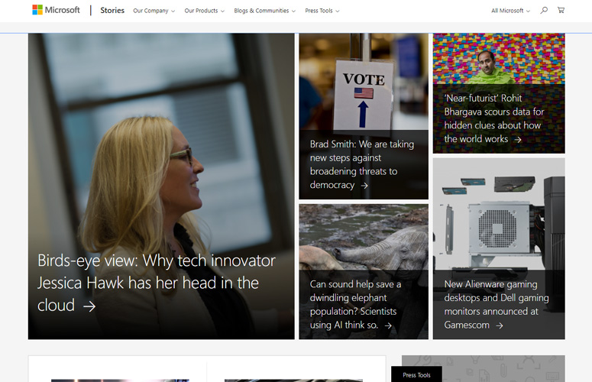


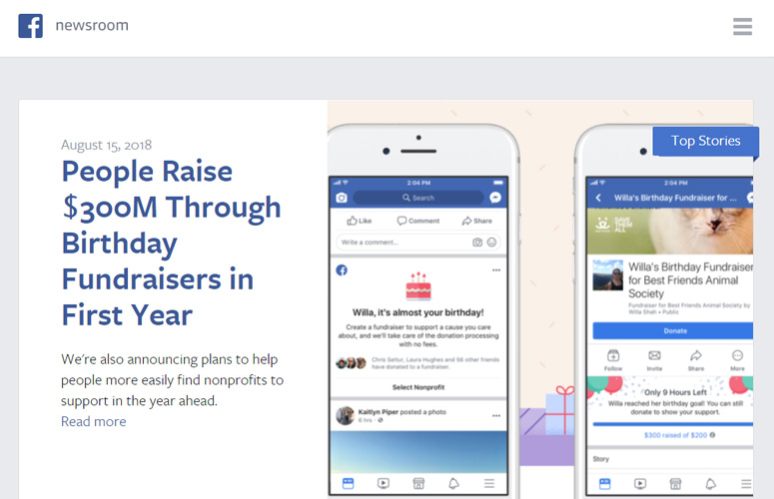

Exemplos de aplicações famosas

Slide 17

Organização das Informações no Portal;
Metodologia / Construção do Portal
Parceria interna
  GTI + Gerência de Planejamento;
  Ajustes com todas as Gerências da AESA;
O que foi feito em conjunto
  Revisão dos conteúdos existentes
  Redistribuição das informações por tema (não por setor)
  Ajustes no menu principal e submenu
  Padronização com a Secretaria de Administração
Objetivo
  Facilitar a navegação
  Reduzir dispersão de informações
  Destacar serviços e dados mais procurados pelo público

Slide 18
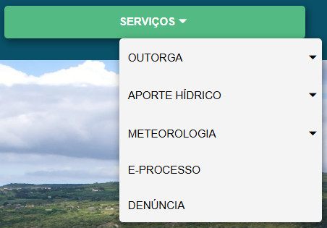
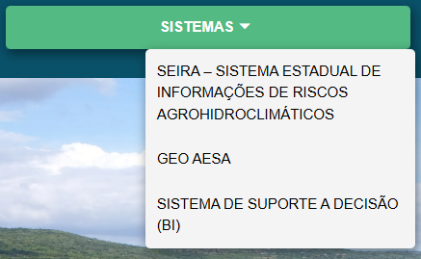
Página Principal (Home Page)
Notícias;
Acessos Solicitação de Outorgas e Licenças;
Solicitação de Processo Administrativo;
Sistema de Qualidade de Água;
Denúncias;
Volume de Açudes;
Vazão de Rios;
Previsão do Tempo;
Chuvas;
SEIRA;

Slide 19
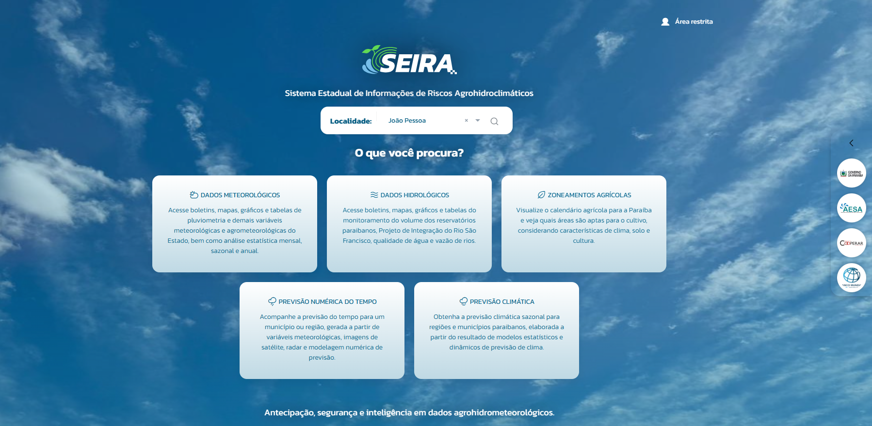
Página inicial
https://seira.aesa.pb.gov.br/

Slide 20
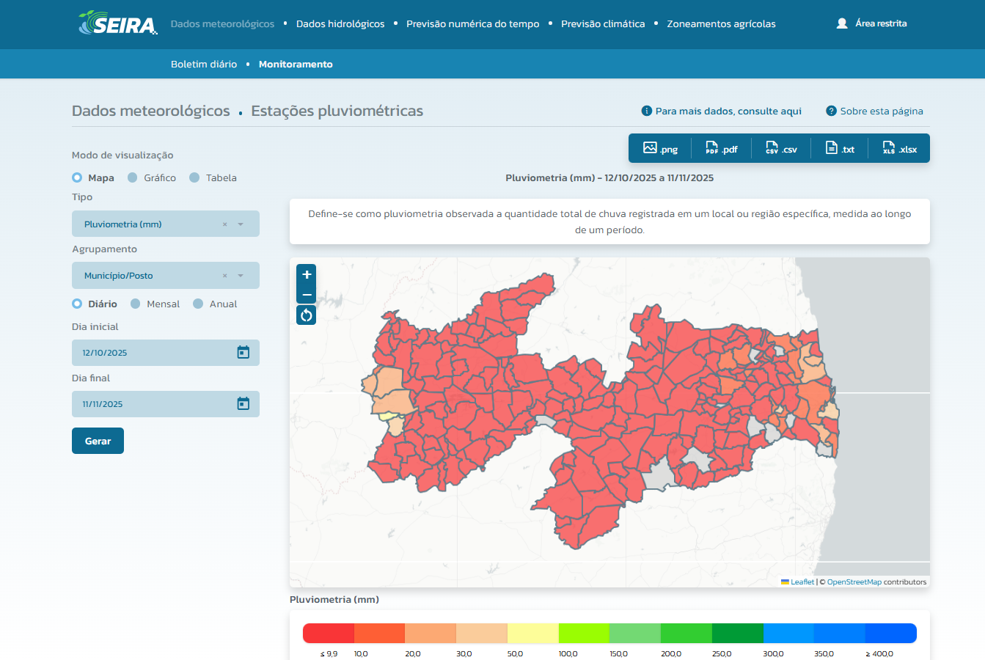
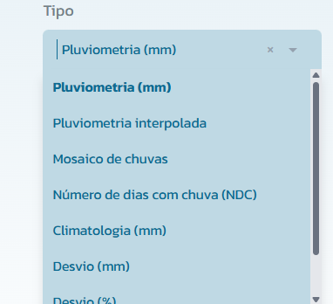
Pluviometria
A página de Pluviometria condensa todas as informações de estações convencionais, disponibilizando-as através de relatórios detalhados de chuva, anomalias ...

Slide 21
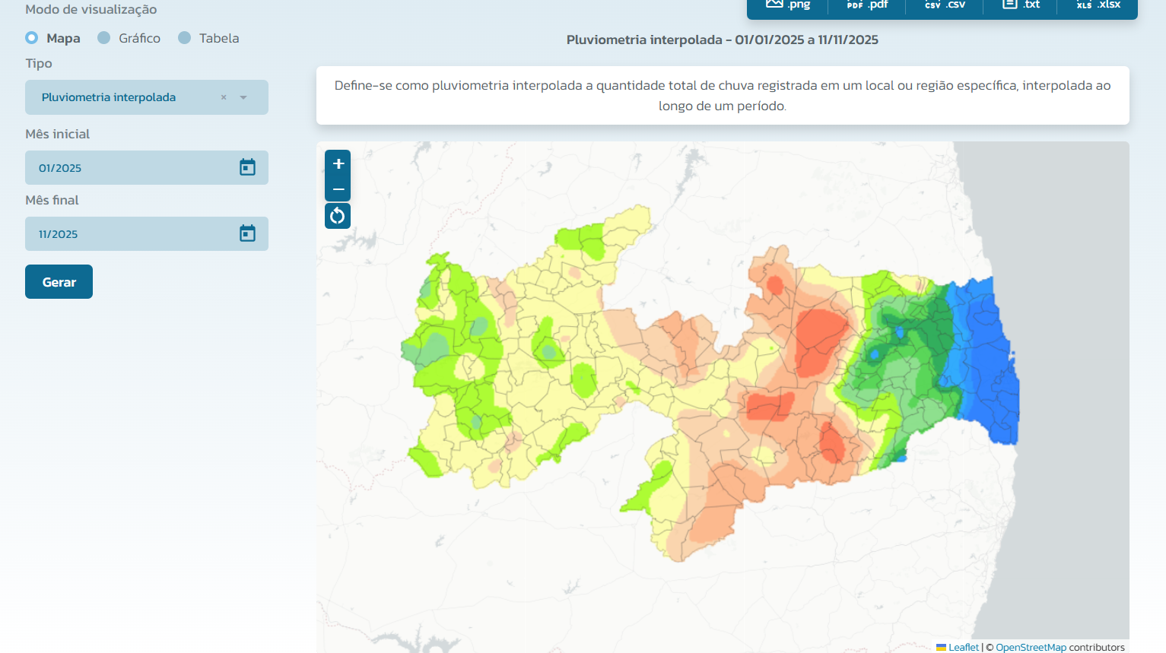
Pluviometria

Slide 22
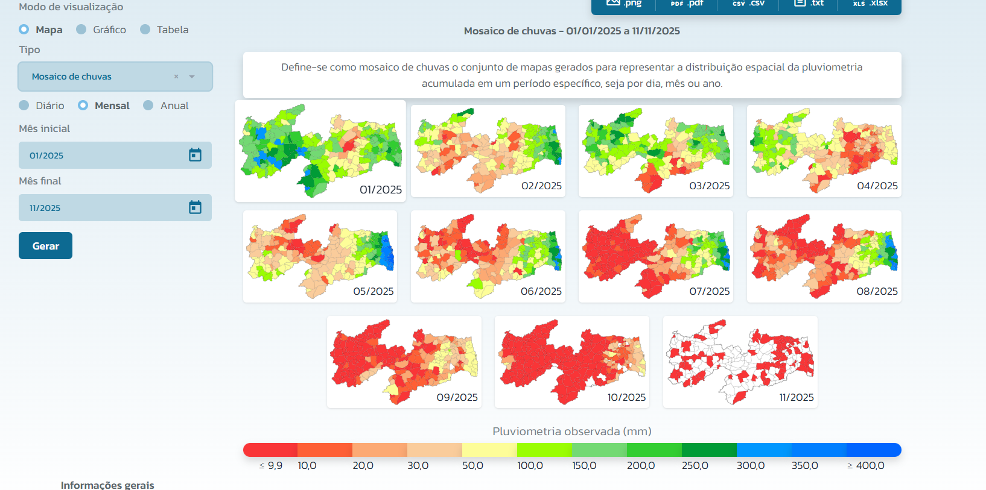
Pluviometria

Slide 23
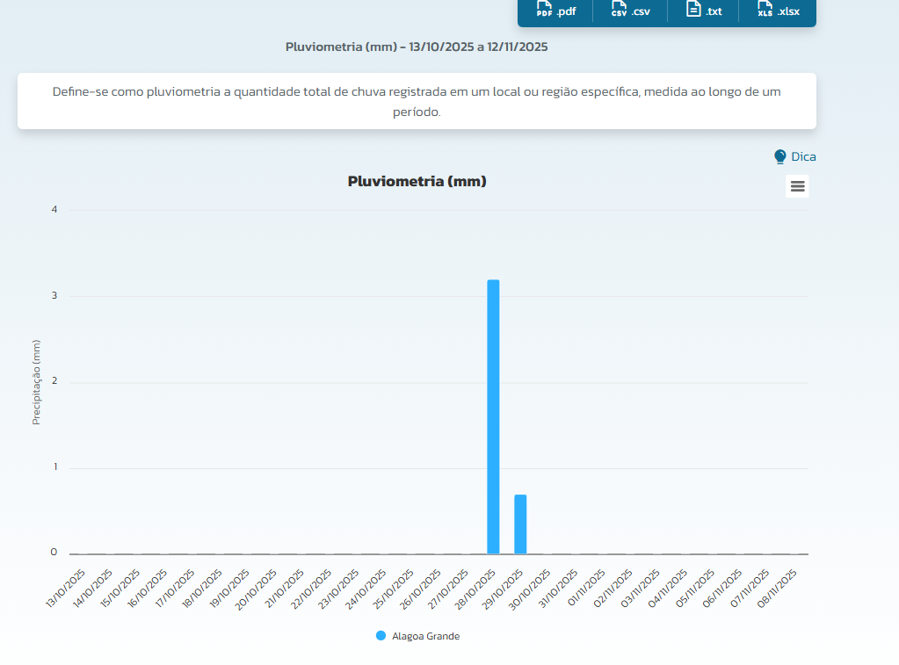


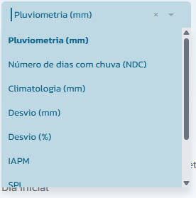
Pluviometria

Slide 24

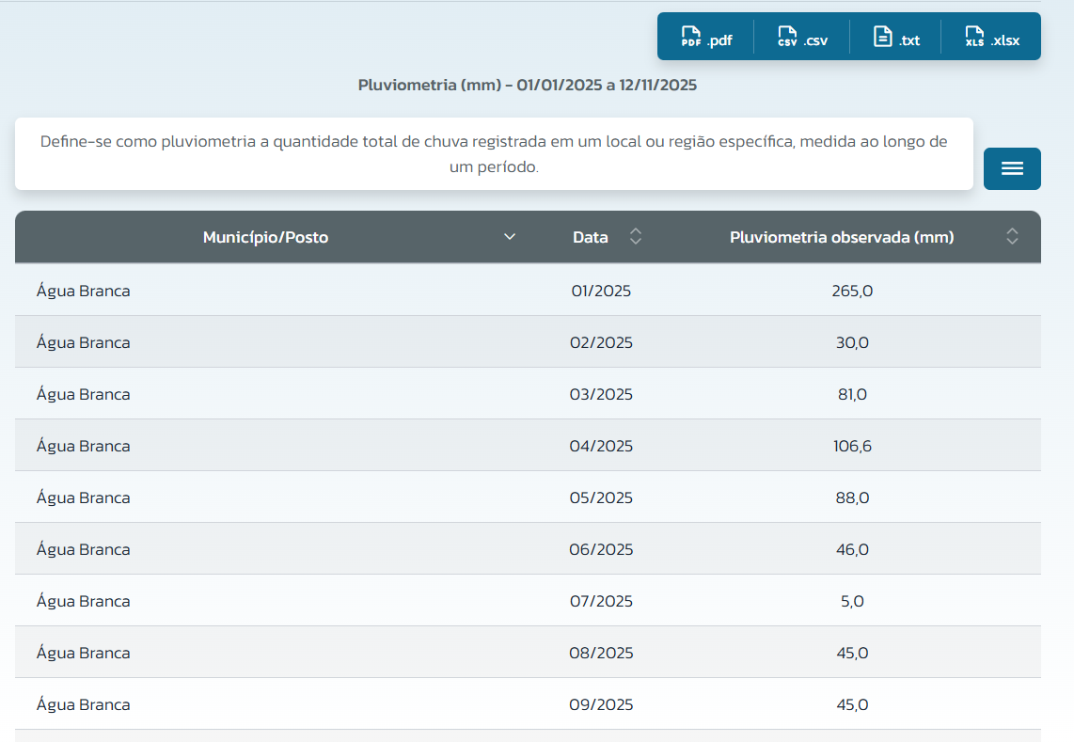
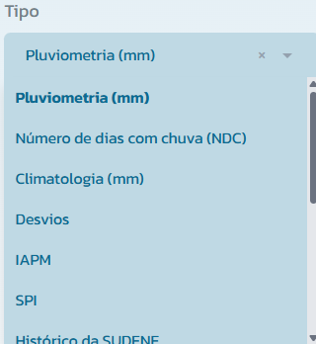
Pluviometria

Slide 25
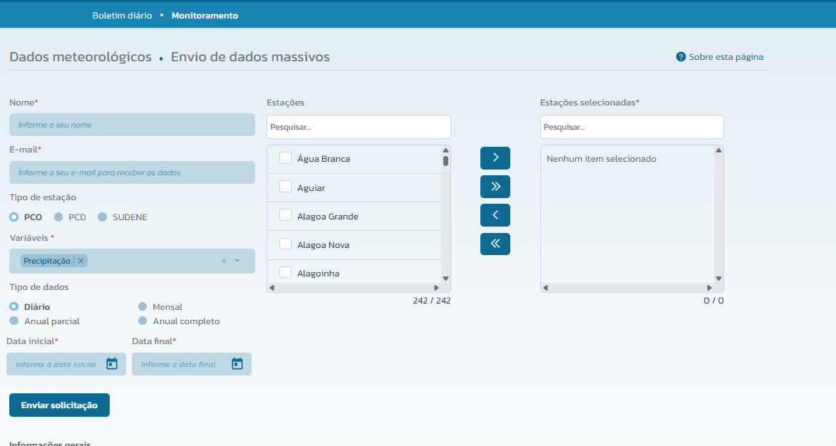
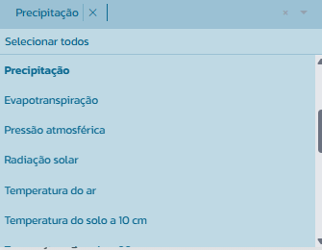
Envio de dados massivos – PCD

Slide 26
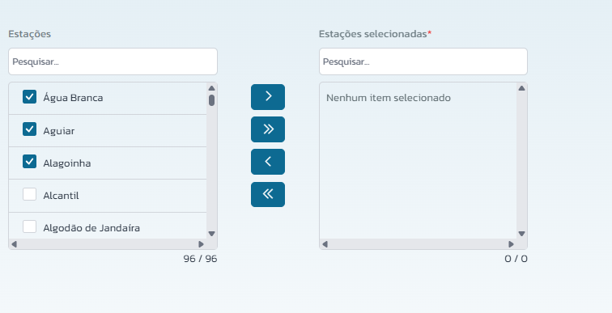
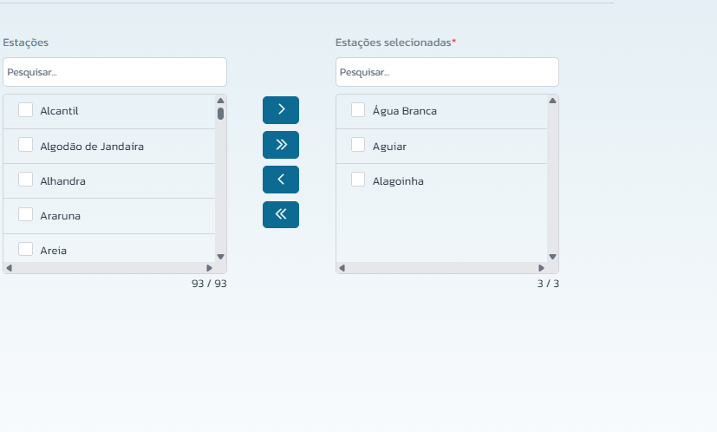
Envio de dados massivos

Slide 27
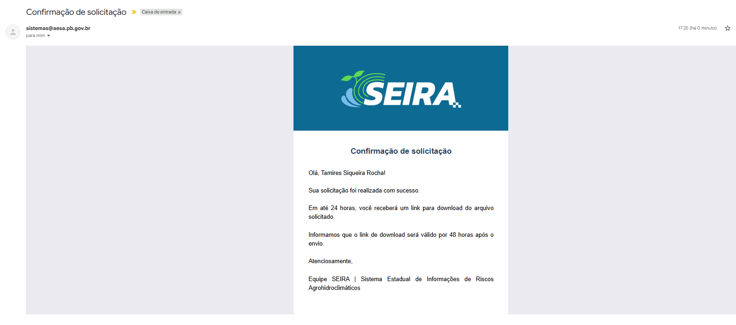
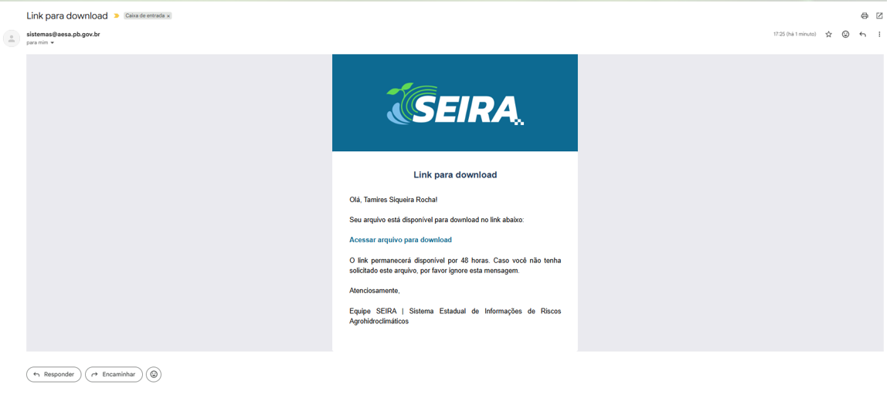
Envio de dados massivos

Slide 28
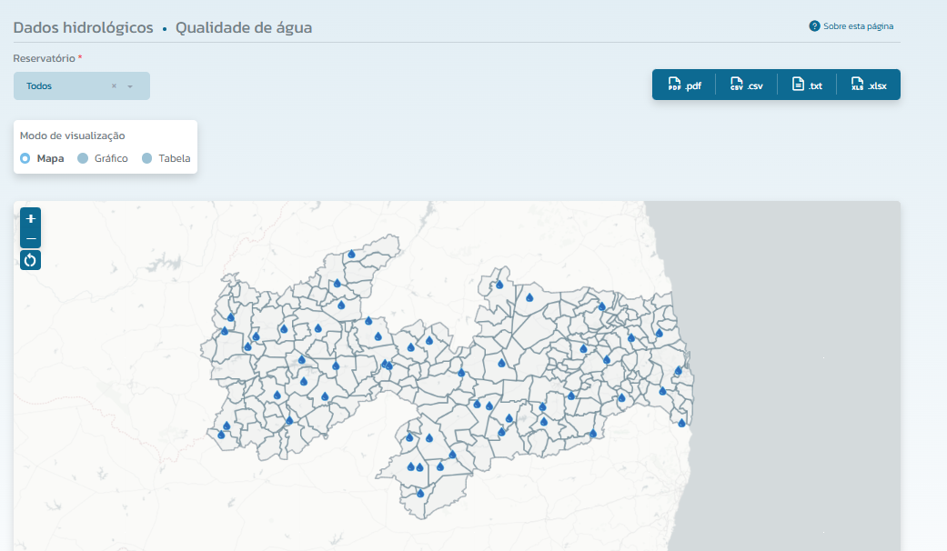
Qualidade de água
A página de Qualidade de água exibe informações das coletas dos reservatórios por período.
É possível visualizar por:
Mapa da última campanha
Gráfico de variáveis
Tabela

Slide 29
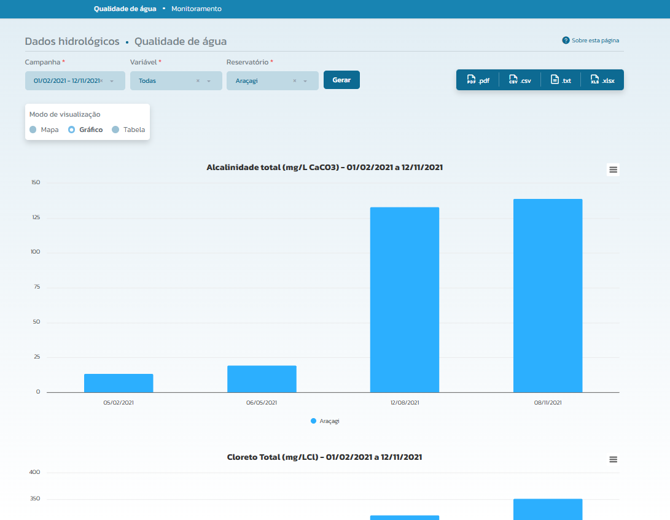
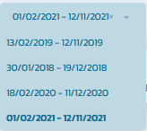
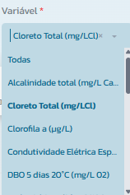

Qualidade de água

Slide 30
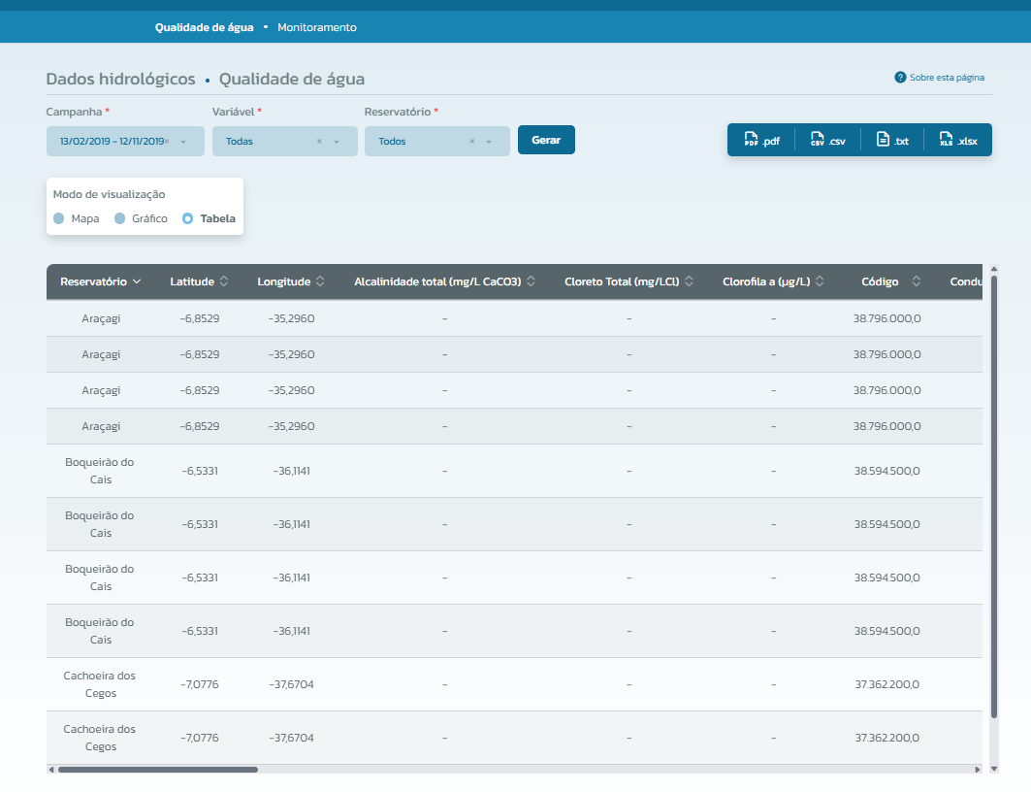
Qualidade de água

Slide 31
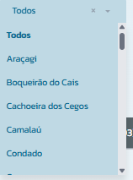
Qualidade de água

Slide 32
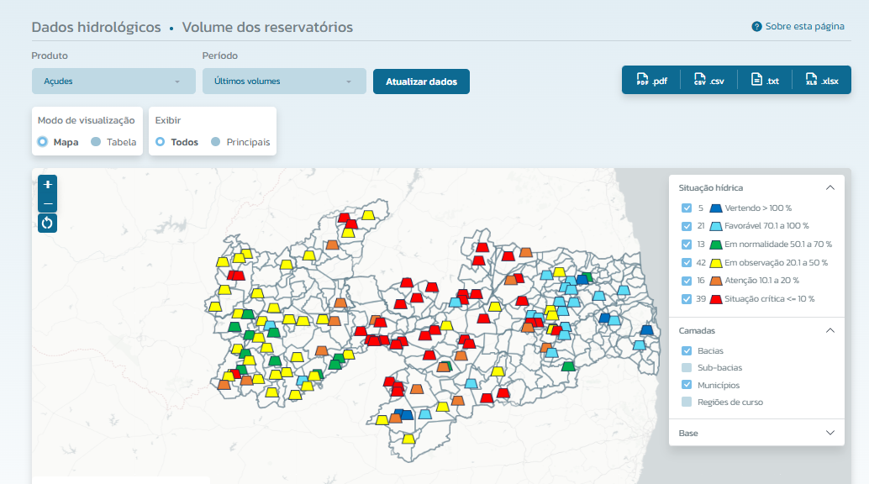
Volume dos reservatórios
A página de volume de reservatórios sumariza a situação e volume dos reservatórios com base no fornecimento dos dados de cota pelo observador.
É possível visualizar por:
Últimos volumes
Mensal

Slide 33
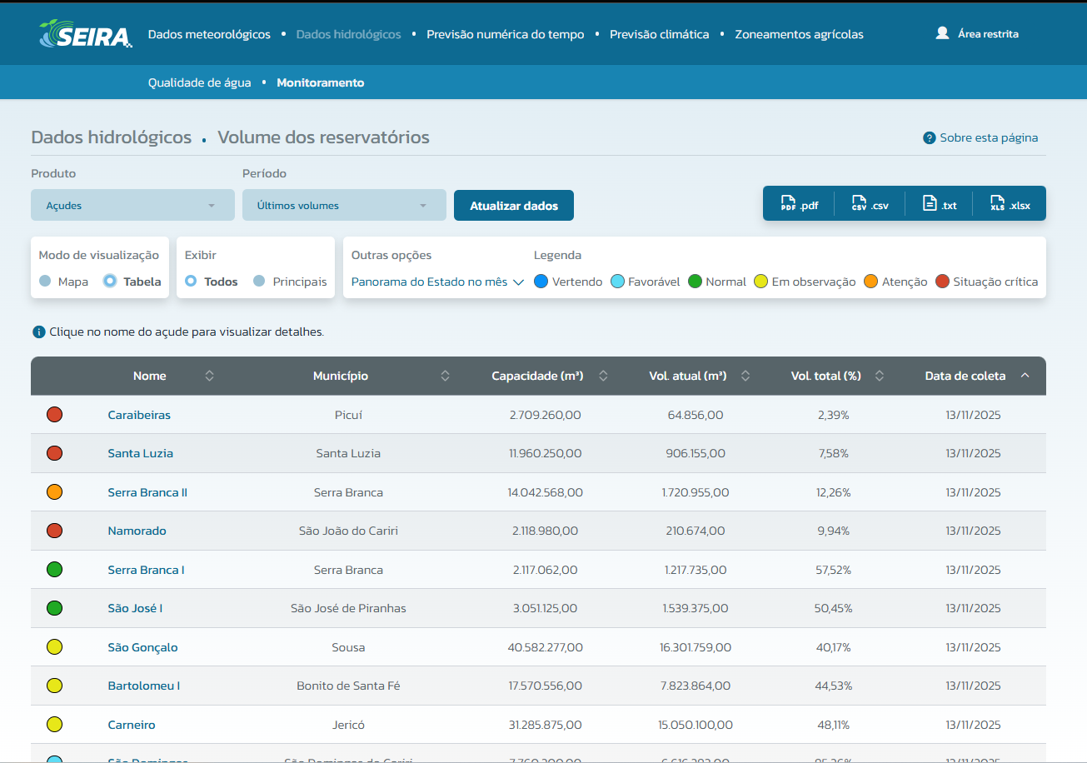
Volume dos reservatórios

Slide 34
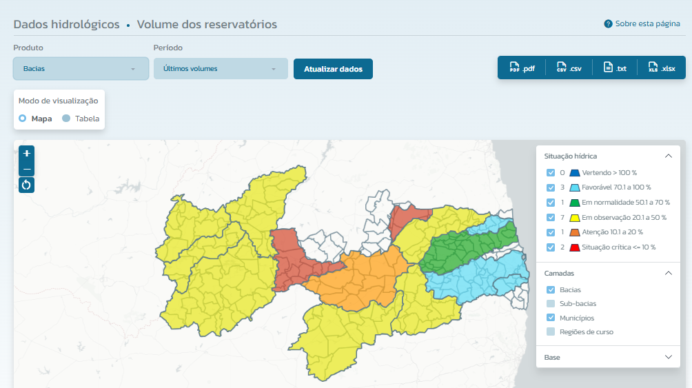
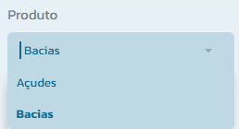
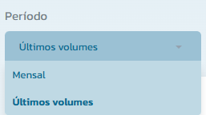
Volume dos reservatórios

Slide 35
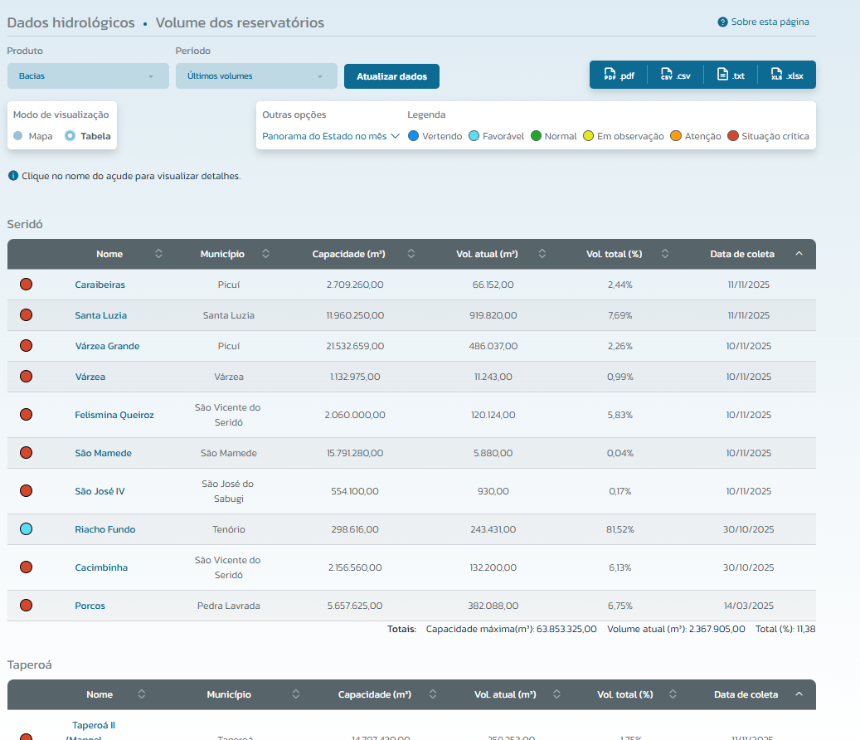

Volume dos Reservatórios

Slide 36
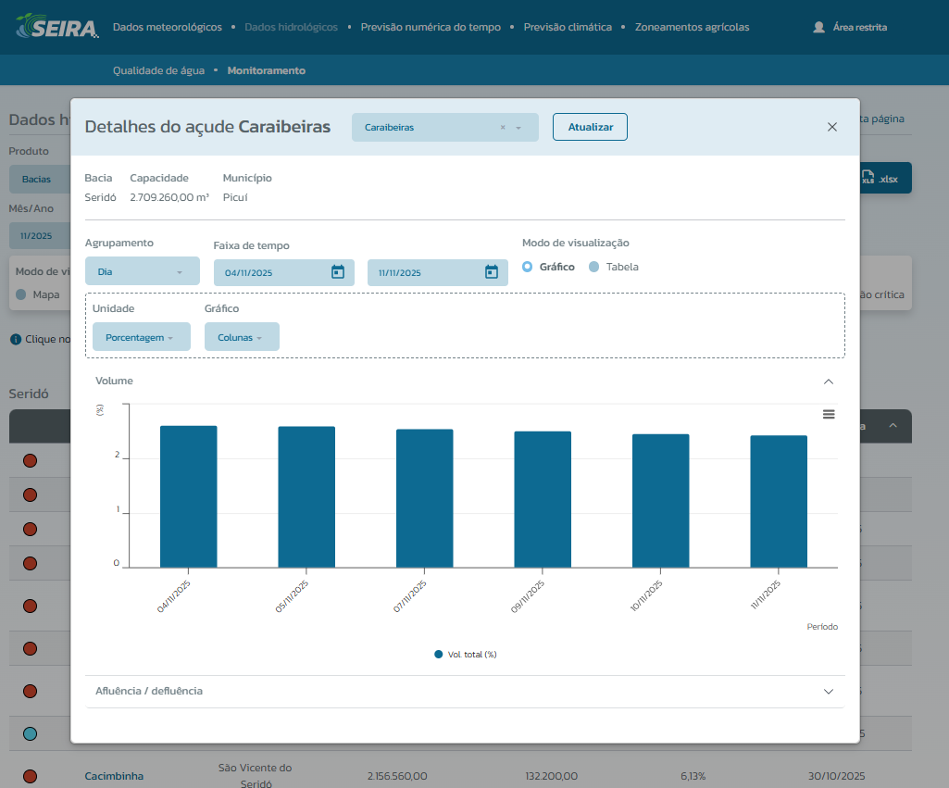
Volume dos Reservatórios

Slide 37
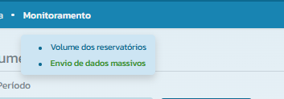
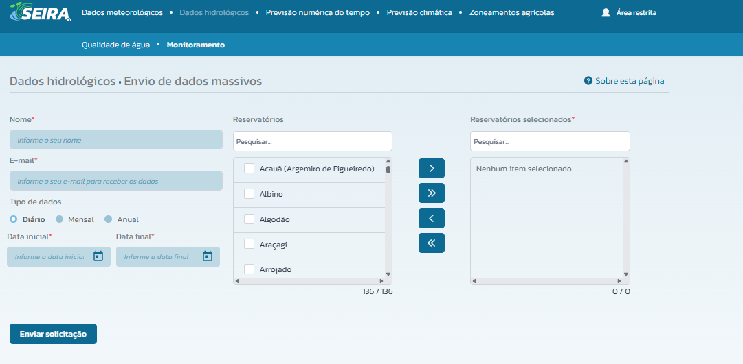
Envio de dados massivos

Slide 38
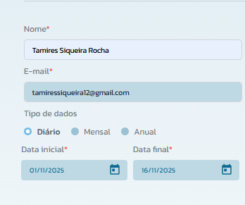
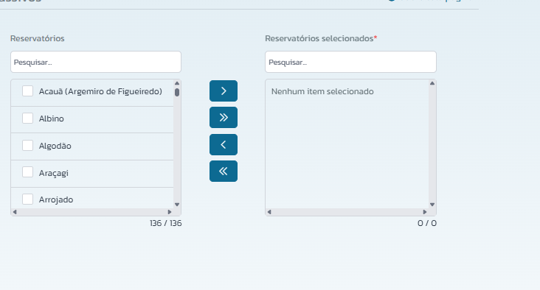
Envio de dados massivos

Slide 39
Envio de dados massivos

Slide 40
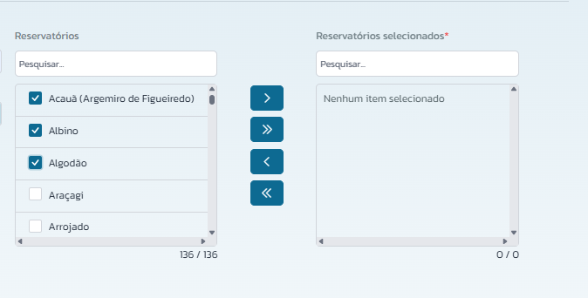
Envio de dados massivos

Slide 41
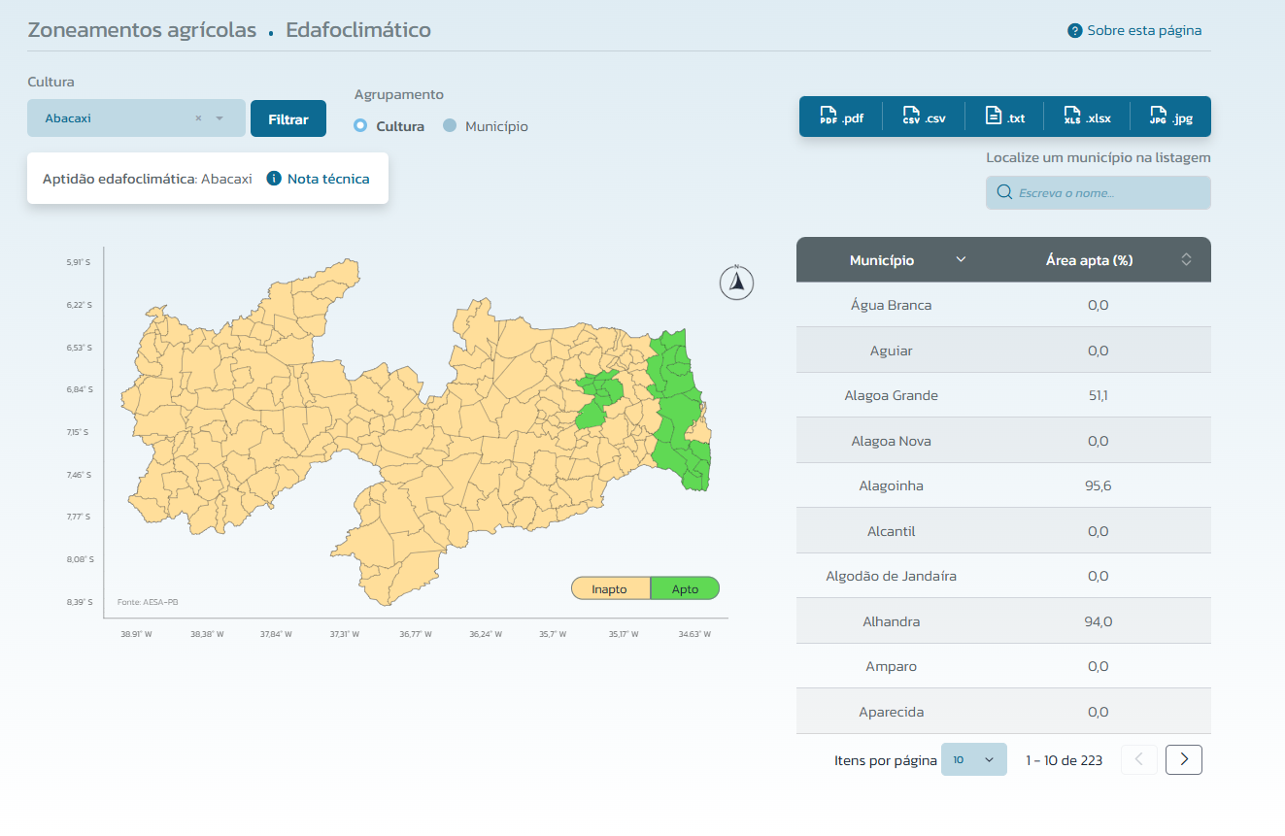
Zoneamento edafoclimático
O zoneamento edafoclimático apresenta a aptidão de cultura por município.

Slide 42
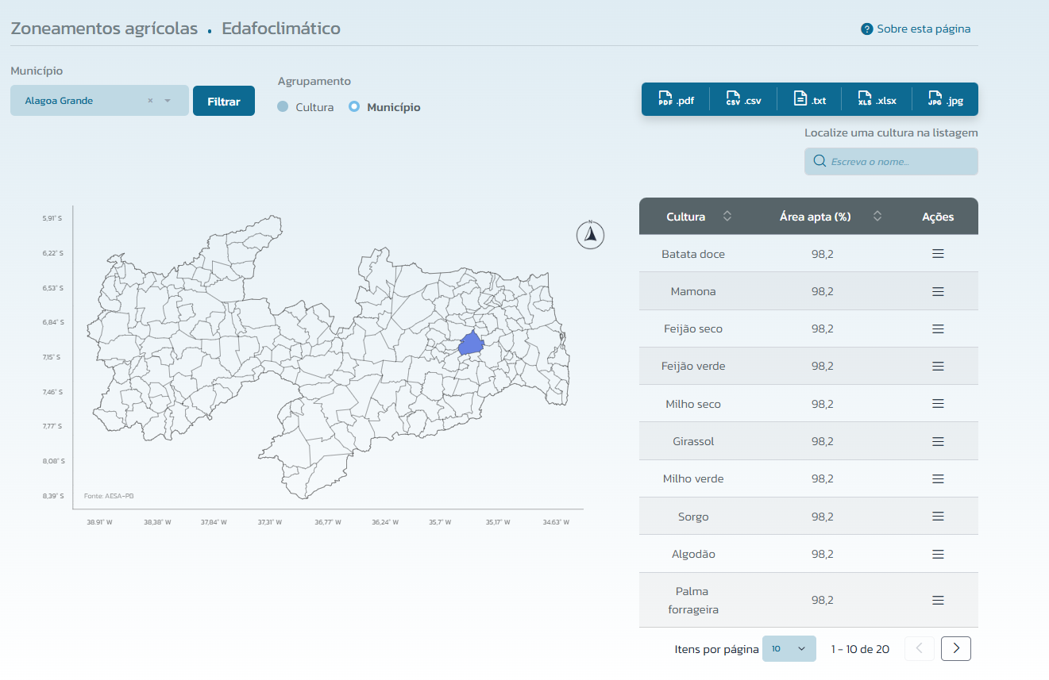

Zoneamentos edafoclimático

Slide 43
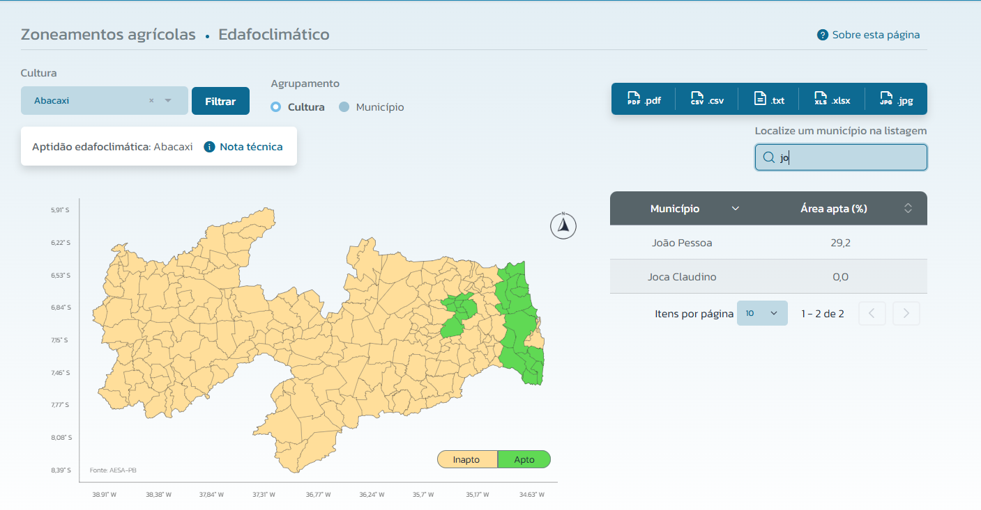
Zoneamentos edafoclimático

Slide 44
Zoneamentos edafoclimático

Slide 45
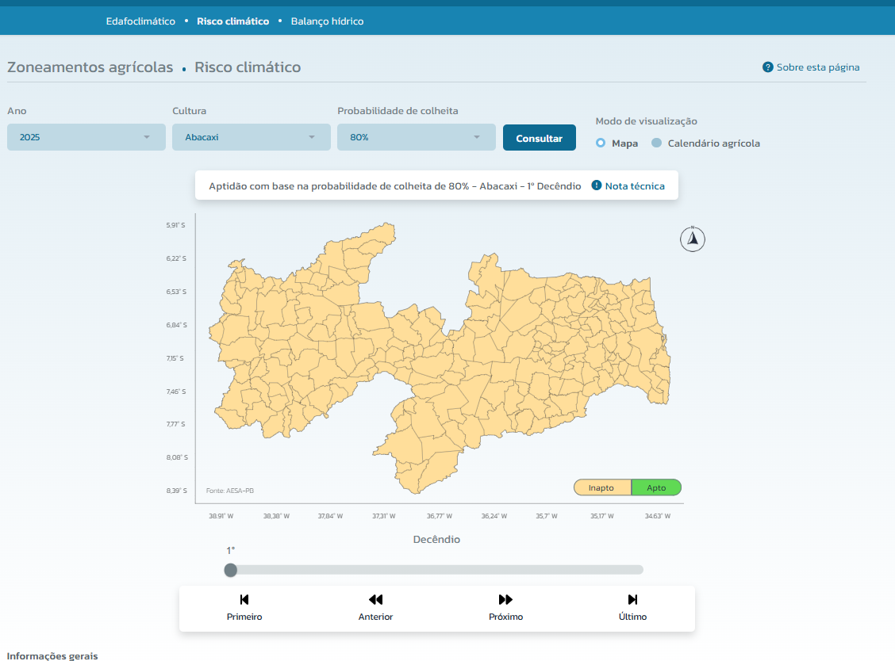
Zoneamento de risco climático
O zoneamento de risco apresenta a probabilidade de colheita das culturas por município e decêndio.

Slide 46
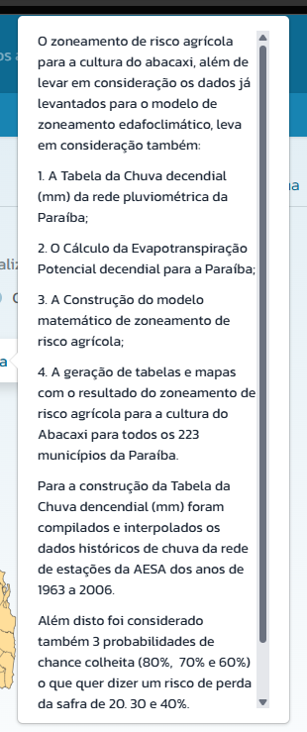
Zoneamento de risco climático

Slide 47
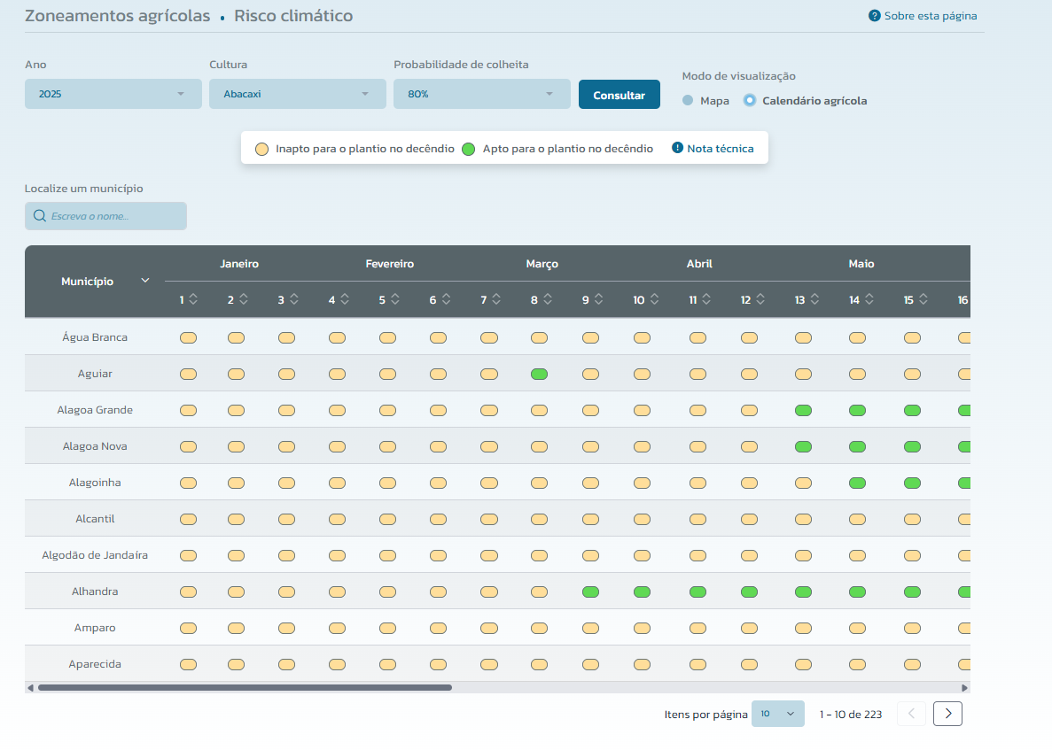
Zoneamento de risco climático
Além disso, é possível visualizar os dados tabulados, com possibilidade de busca por município.

Slide 48



Novo GeoPortal
Novo Geoportal da AESA – Características principais
  Plataforma web de mapas interativos (WebGIS) dedicada aos recursos hídricos da Paraíba
  “Porta de entrada” para dados geoespaciais produzidos e geridos pela AESA
  Acesso aberto via navegador, sem necessidade de software SIG instalado
Transparência e acesso à informação
  Disponibilização pública de dados espaciais de forma clara e visual
  Disponibilização de Arquivos em Shapefiles, KML, CAD e etc.
Portal Único para acesso aos WebGis
  SigWEB - AESA
  SigPlano (Plano Estadual de Recusrsos Hídricos)

Slide 49












SIGWEB

Slide 50

Demonstrações

Slide 51




OBRIGADO!!!!
DIEGO MAGNO T. DA SILVA
GERENTE TI.
diegomagno@aesa.pb.gov.br
BRENDO FILEMON DE C. MONTEIRO
Analista de Sistemas – AESA
brendo@aesa.pb.gov.br
SITE
www.aesa.pb.gov.br
INSTAGRAM
@aesagovpb
TELEFONE
(83) 3225-5508
RUA DUARTE DA SILVEIRA, S/N
ANEXO – DER/PB

